Slide 1
Convex function
2020/08/10

Slide 2
참고 문헌
Convex Optimization stephen boyd

Slide 3
Convex function

Slide 4
Convex functions
이러한 함수를 convex function 이라 하는데 convex set 내의 모든 점들에 대해 이런 함수 순서가 들어맞는 것이 어떤 의미일까
항상 그러한 순서가 존재하기 때문에 optimality를 보장할 수 있는 건가?
Definition
A function is convex if is a convex set and if for all , and , we have
Boundary point
Boundary point
기하적으로 위 부등식은 사이의 line segment 에서 현을 의미한다. Strictly convex 란 , 이고 위 부등식에서 strictly inequality 일 때를 말한다.
가 concave 라는 것은 가 convex 인 것을 말하고 , strictly concave 는 가 strictly convex 인 것을 말한다.
Affine function 은 항상 이고, 그래서 모든 affine function (그러므로 linear )은 convex 와 concave 이다. 반대로 어떤 convex 와 concave는 affine function이다.
A function is convex it is convex when restricted any line that intersects its domain.
A function is convex for all and all , the function is convex (on its domain , ).
어떤 임의의 점을 잡아 convex function 인지 확인하는 방법,

Slide 5

Convex functions
Extended-value extensions
Convex function 의 domain 밖의 값을 무한대로 정의함으로써 종종 편리할 수 있다.
definition
If is convex we define its extended-value extension by
왜 편리할까? Convex function 의 정의에서 명시적으로 쓰인 domain 을 표기하지 않아도 되는 편리함이 있다.
예를 들어, convex function 을 다시 정의하면 에 대해,
일 경우도 부등식 성립. 만약 x, y가 domain f 에 속한다면 convex function 정의와 같고, 둘 중 하나가 domain f 에 속하지 않으면 오른쪽 항이 가 되면서 부등식이 성립한다. Concave function 도 - 로 정의할 수 있다.

Slide 6
Convex functions
First-order conditions
이 정리의 의미가 무엇일까 곰곰이 생각
Theorem
Suppose is differentiable ( exists at each point in , which is open ). Then is convex if and only if is convex and
holds for all
Strict convexity 도 다음과 같이 정의
is strictly convex if and only if is convex and for , we have
Concave 도 다음과 같이 정의
is concave if and only if is convex and
만약 함수의 1차 테일러 근사가 항상 함수의 global underestimator 이면 convex 함수이다.

Slide 7



Convex functions
First-order convexity conditions
Proof : 먼저 n = 1일 때를 생각해보자.
A differentiable function is convex if and only if for all x and y in
먼저 f 는 convex 이고 라 가정하자. 가 convex 이기 때문에 모든 에 대하여 이고 의 convexity 에 의해
이다. 양변을 t 로 나누어 정리하면,
그리고 를 0 극한으로 보내면서,
이해 안됨
충분조건을 보기 위해 함수가 이고 이라 가정하자. 이고 을 고르자. 라 하자. 그리고 z 를 적용하여 두 개의 식을 만들어낼 수 있다.
두 식을 소거하면
이므로 convex 이다.

Slide 8
Convex functions
First-order convexity conditions
Proof: n 차원일 때,
1-dim 에 대해 증명 이해를 하고n 차로 확장

Slide 9
Convex functions
Second -order convexity conditions
가 2번 미분 가능하다 했을 때 (열린 집합 안의 모든 점에 Hessian 이 존재할 때)
Theorem
Then is convex if and only if is convex and its Hessian is positive semidefinite : for all ,
정리 필요

Slide 10
Convex functions
Sublevel sets
Definition
The -sublevel set of a function is defined as
어떤 값이든지 convex function 의 sublevel sets 은 convex set이다. 하지만 반대로 어떤 값이든지 sublevel sets 가 convex set이면 convex function인 것은 아니다.
But function is not convex
Sublevel sets is convex set
Sublevel sets is convex set
만약 가 concave 라면 로 정의되는 -superlevel set 은 convex set 이다.
Sublevel set 의 성질은 convex function 의 sublevel set 으로 표현함으로써 집합의 convexity 를 확인하는 좋은 방법이다.

Slide 11


Convex functions
Jensen’s inequality and extensions
때로 convex function을 Jensen’s inequality 라고도 불린다. …
이를 두개 이상의 점에 대해 확장하여 는 convex 이고 , 이면
이를 기하적으로 나타내면 어떤 느낌일까?
Infinite sums, integrals 로 확장하여 생각, 만약 그러면,(적분이 존재할 때)
어떤 probability measure 로써 생각해볼 수 있다. If is a random variable such that with probability one , and is convex, then we have(기대치가 존재할 때)
discrete
예를 들어 random variable , 일 때, (convex combination)
만약 가 convex function 이면 이고 아닌 경우에는

Slide 12
Convex functions
Operations that preserve convexity
1. Nonnegative weighted sums
만약 는 convex function 이고 이면 는 convex function 이다. 만약 가 모두 convex function 일 경우, 도 convex function 이다.
Nonnegative scaling 과 addition을 결합하여, convex function들의 nonnegative 가중치들의 결합은 convex function 이다.
비슷하게 concave function 에서도 성립한다. 또한 strictly convex, strictly concave 도 strict 하게 성립한다.
, 이라 하자.
만약 가 convex 이면 도 convex 이다. Concave 도 마찬가지.
If are convex functions then their pointwise maximum , defined by with is also convex.
If then,
witch establishes convexity of . It is easily shown that if are convex , then their pointwise maximum
Is also convex.
2. Composition with an affine mapping
3. Pointwise maximum and supremum

Slide 13


Convex functions
Operations that preserve convexity
3. Pointwise maximum and supremum
The pointwise maximum property extends to the pointwise supreme over an infinite set of convex functions.
If for each is convex in , then the function , defined as
is convex in . Here the domain of is
Similarly, the pointwise infimum of a set of concave functions is a concave function.
In terms of epigraphs, the pointwise supreme of functions corresponds to the intersection of epigraphs : with and as defined above, we have
Thus, the result follows from the fact that the intersection of a family of convex sets is convex.
Y가 infinite set의 domain들의 원소이고 그 domain 들의 교집합의 원소가 x 를 뜻하는 건가?

Slide 14
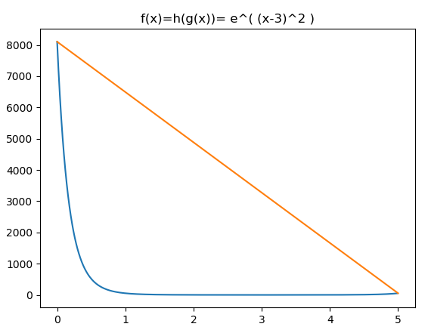
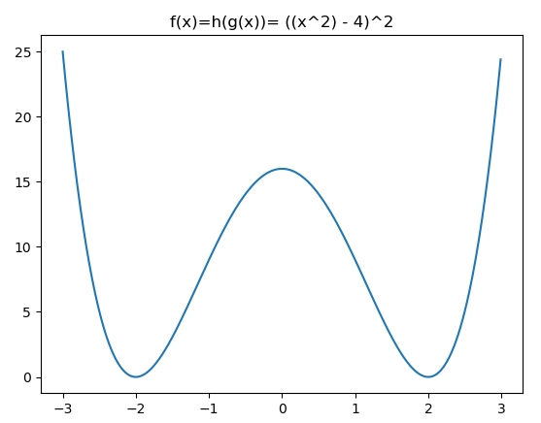
Convex functions
딥러닝도 합성함수인데 이 함수의 조건들을 잘 사용하면 convex function인 목적함수를 만들어낼 수 있지 않을까?
Operations that preserve convexity
h is convex, non-decreasing , g is convex
4. Composition (Scalar composition)
f = h(g(x)) is convex function
가 이 함수들의 결합
로 정의되는 함수가 convexity 혹은 concave를 보존하는 조건들을 알아본다.
Scalar composition (f 를 convex 라 가정하여 h,g 의 convex를 이끌어냄.)
먼저 k=1 인 경우에 대해 생각해보자, , n=1 로 제한할 수 있다. (왜냐하면 convexity는 그들의 domain 을 교차하는 임의의 선 위의 함수의 행동에 의해 결정되어지기 때문에, 2차원에 그려지는 convex function 그래프 생각)
Composition rules 을 밝히기 위해, 가 에서 2번 미분 가능하다 하자. 의 convexity 는 로 나타낼 수 있다.
함수 의 2차 미분은 이다.
이제 가 convex function이고( ) , 가 convex function 이고 non-decreasing( ) 라 가정하자. 그러면 이고 는 convex function 이다. 이와 비슷하게 결론들을 이끌어낼 수 있다.
is convex if is convex and non-decreasing , and is convex.
is convex if is convex and non-increasing, and is concave.
is concave if is concave and non-decreasing, and is concave.
is concave if is concave and non-increasing, and is convex.
함수 g, h가 두 번 미분 가능하고 그들의 정의역이 실수 R에 속할 때 유효하다.
h is convex, but not non-decreasing , g is convex
f = h(g(x)) is not
convex function

Slide 15

Convex functions
Operations that preserve convexity
4. Composition
이제 n > 1 의 경우와 h, g 의 미분 가능 정의 없이 이끌어낼 수 있는데, 먼저 필요한 개념이 의 non-decreasing, increasing 이다. ( 는 의 extended-value extension )
가 convex function 이고 일 때, 가 non-decreasing 이라는 의미는 이면 이다.
이 의미는 만약 이면 이다.
만약 이런 경우는 non-decreasing 이 성립하지 않음. 즉, 는 - 를 포함한다.
비슷한 방식으로 non-increasing 은 으로 가는 것을 의미 ( 가)
It turns out that very similar composition rules hold in the general case n > 1, without assuming differentiability of and , or that :
is convex if is convex, is non-decreasing, and is convex.
is convex if is convex, is non-increasing, and is concave.
is concave if is concave, is non-decreasing, and is concave.
is concave if is concave, is non-increasing, and is convex.
위 정리를 증명하는 방법은 미분 가능 가정없이 증명될 수 있고 또는 앞 전 슬라이드에서 미분을 가정하여 푼 것처럼 가정하여 증명할 수 있다.

Slide 16
Convex functions
Operations that preserve convexity
4. Composition
위 4가지 중 하나를 예시로 증명
If is convex, is convex, and is non-decreasing then is convex.
Proof : 증명하기 위해 , 이라 가정하자. 이기 때문에 이다. 그리고 는 convex set 이기
때문에 도 convex set 에 속한다. 그리고 의 convexity 에 의해
이 성립한다. 그런데 에 속하므로
가 된다. 이제 가 non-decreasing 이라는 가정을 사용하여 를 으로 확장한다.
이 의미는 (convex set 임을 보임) 이다.
이제 가 non-decreasing 과 위의 inequality를 이용하여
그리고 의 convexity 에 의해
두 부등식을 이어
위 정리를 증명.

Slide 17
Convex functions
Operations that preserve convexity
4. Composition (vector composition)
이제 를 생각해보자. ,
이고 두 번 미분 가능하다 가정하자.
이고 이면 convex function 이므로, 위 식으로부터 다음을 도출해낼 수 있다.
( )
is convex if is convex, is non-decreasing in each argument, and are convex.
is convex if is convex, is non-increasing in each argument, and are concave.
is concave if is concave, is non-decreasing in each argument, and are concave.
is concave if is concave, is non-increasing in each argument, and are convex.

Slide 18
Convex functions
Operations that preserve convexity
4. Composition (vector composition)
Scalar composition 과 마찬가지로 의 미분 가능 가정없이 n > 1 을 증명할 수 있다. 의 monotonicity condition 은 extended-value extension 를 만족해야만 한다.
Extended-value extension 가 monotonic 이라는 의미를 이해하기 위해서 다음을 고려하자. 가 convex 이고, 가 non-decreasing ( whenever
) . 이면 도 역시 그렇다 라는 의미이다. 의 정의역은 방향으로 무한히 확장해야 한다.
We can express this compactly as

Slide 19
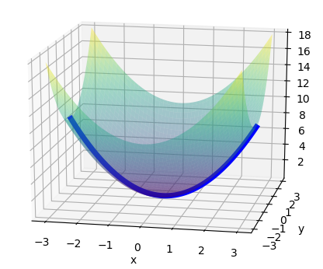
Convex functions
Dual primal 에서 always concave 라는 말과 관련된 부분인듯
Operations that preserve convexity
5. Minimization
If is convex in , and is a convex nonempty set, then the function
Is convex in , provided for all . The domain of is the projection of on its x-coordinates , i.e.,

Slide 21
Convex functions
Quasiconvex functions
다음과 같은 함수는 global minimum을 가지고 있지만 convex function 이 아니다.
Convex function 정의보다 좀 더 general 한 정의가 필요한데 quasiconvex function 이 다음과 같다.
This is not convex function

Slide 22
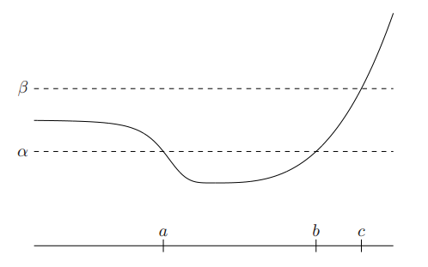
Convex functions
자꾸 convex set 과 convex 단어의 혼용에 대해 혼란스러웠는데 생각해보니 convex 의 정의가 이러함.
Quasiconvex functions
Definition
Domain 이 구간 안에서 연속인 것이 point
A function is called quasiconvex (or unimodal) if its domain and all its sublevel sets
For , are convex.
가 quasiconvex 이면, 를 quasiconcave 라 한다. ( , superlevel set 이 convex이다.)
Quasiconvex 와 quasiconcave 를 quasilinear 라 부른다. 만약 함수 가 quasilinear이면 그들의 domain 과 모든 level set 은 convex 이다.
Convex function 은 convex sublevel set 을 가지고 정의에 의해 quasiconvex 이다. 하지만 quasiconvex function 은 항상 convex function 은 아니다. ( 위 그림 처럼 구간 구간이 concave, convex 일 수도 있고 , 함수가 discontinuous 할 수 있다.)
에서의 quasiconvex function.
-sublevel set 는 convex 이다. (구간 [a,b] 에대해 )
구간 도 convex 이다.
함수는 불연속이지만 domain 은 convex 이다.
Quasiconvex function
Quasiconvex function 이 아님.

Slide 23
Convex functions
Quasiconvex functions
Basic properties
Jensen’s inequality for quasiconvex function
Theorem
A function is quasiconvex if and only if is convex and for any and ,
함수의 값이 끝 점의 함수 값보다 클 수 없다.
Like convexity, quasiconvexity is characterized by the behavior of a function on lines :
is quasiconvex if and only if its restriction to any line intersecting its domain is quasiconvex. In particular, quasiconvex of a function can be verified by restricting it to an arbitrary line, and then checking quasiconvexity of the resulting function on .

Slide 24
Convex functions
Quasiconvex functions
Basic properties (quasiconvex functions on )
Domain 이 1차원인 간단한 경우에서 quasiconvex를 살펴보자. 번거로움을 피하기 위해 f 가 연속이라 하자.
A continuous function is quasiconvex if and only if at least one of the following conditions holds :
is non-decreasing
is non-increasing
There is a point such that for , is non-increasing, and for , is non-decreasing.
c 점은 함수 f 의 global minimizer 인 임의의 점을 선택할 수 있다.

Slide 25
Convex functions
Quasiconvex functions
Differentiable quasiconvex functions (First-order conditions)
Theorem
Suppose is differentiable. Then is quasiconvex if and only if is convex and for all
위 조건은 일 때, 간단한 기하적 해석을 갖는다. 가 값을 취하는 등고위면을 생각했을 때, 값보다 같거나 작은 sublevel set
과 점에서 접하는 supporting hyperplane 의 normal vector 는 가 된다.
Convex function 과 quasiconvex function 의 중요한 차이점이 있는데 convex function 은 에서 global minimizer 를 가지는 반면, quasiconvex 는 아닐 수 있다.

Slide 26
Convex functions
Quasiconvex functions
Differentiable quasiconvex functions (Second-order conditions)
Theorem
Suppose is twice differentiable. If is quasiconvex, then for all and all ,
For a quasiconvex function on , this reduces to the simple condition
이면,

